Slide 1
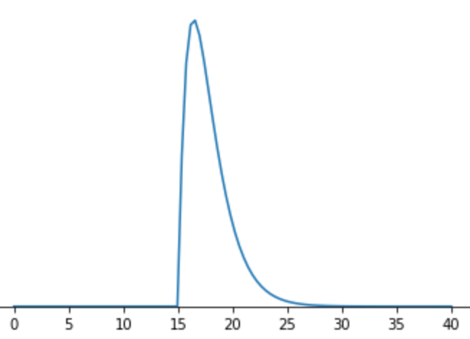
p_{S}(s)
s

Slide 2
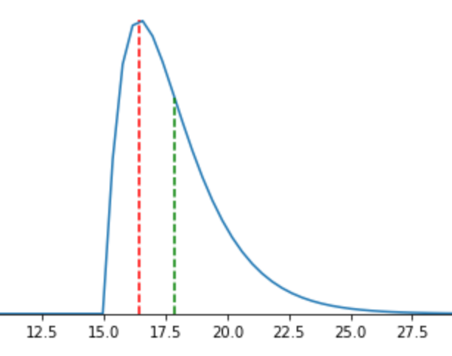




p_{S}(s)
$$\hat{s}1=16.43$$
$$\hat{s}2=17.86$$
s
$$\hat{s}1$$
$$\hat{s}2$$

Slide 3
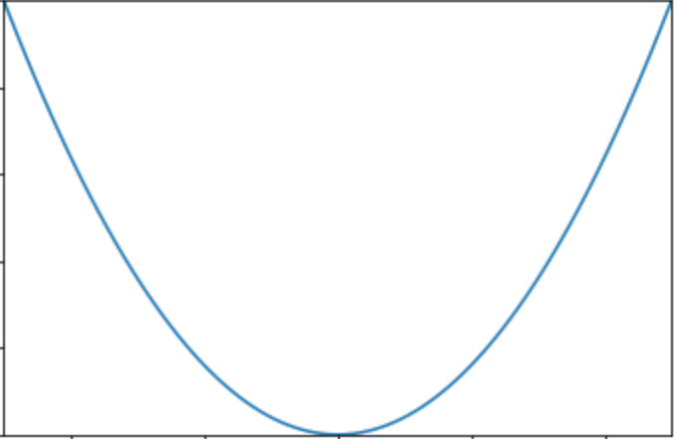


$${(s−\hat{s} )}^{2}$$
$$s−\hat{s}$$

Slide 4
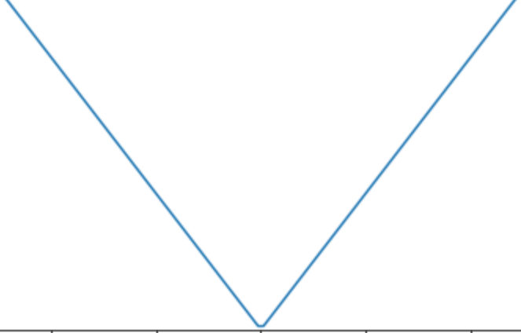

$$|s−\hat{s}|$$
$$s−\hat{s}$$

Slide 5
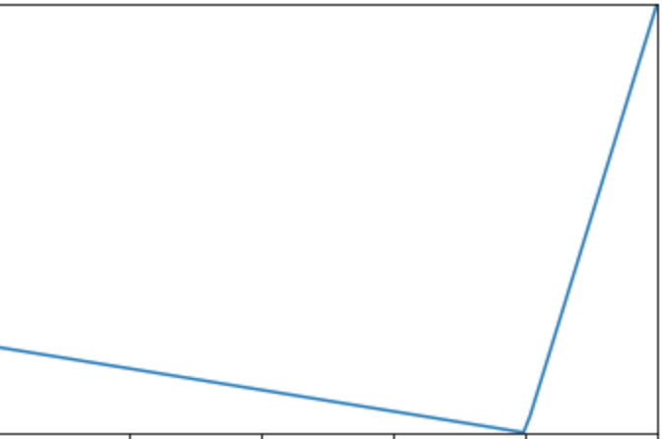





c$(s,\hat{s})$
$$\hat{s}$$
$$s$$
$$s<\hat{s}$$
$$s>\hat{s}$$

Slide 6
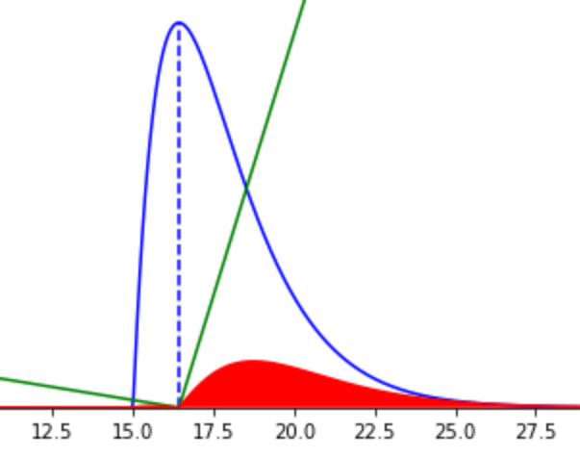


$$\hat{s}$$
$$s$$

Slide 7
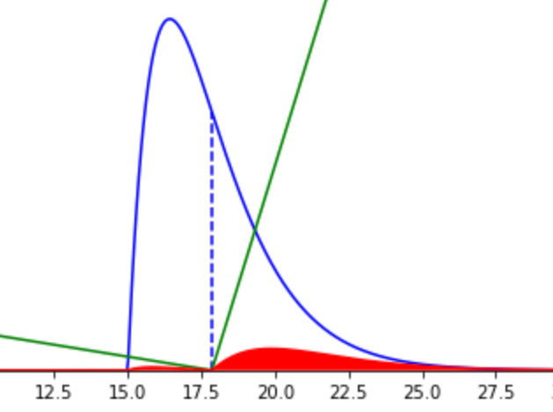

$$\hat{s}$$
$$s$$

Slide 8
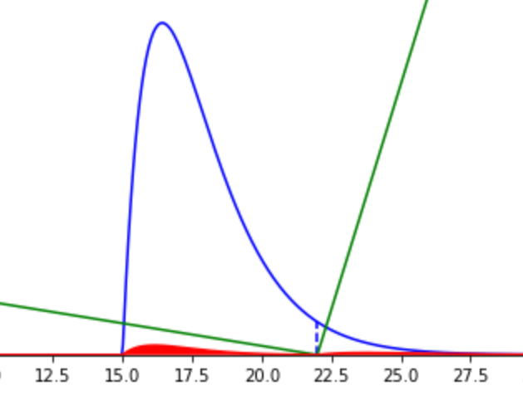

$$\hat{s}$$
$$s$$

Slide 9
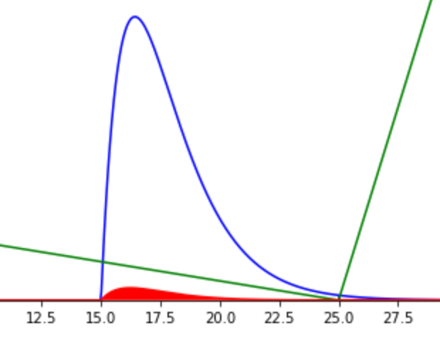

$$\hat{s}$$
$$s$$

Slide 10
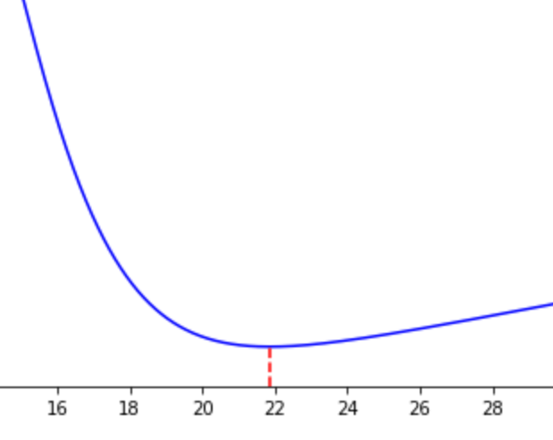





$$Ε\left\{C\right\}$$
$$\hat{s}∗=21.8$$
$$Ε\left\{C({\hat{s}}^{∗},s)\right\}=0.3$$
$$\hat{s}∗$$
$$\hat{s}$$

Slide 12
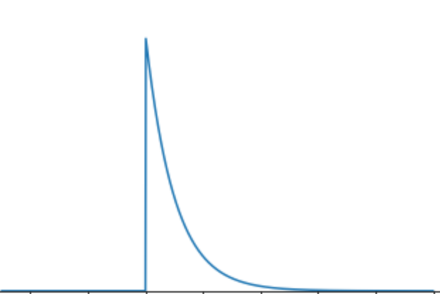
p_{S}(s|x)
5x
s

Slide 13
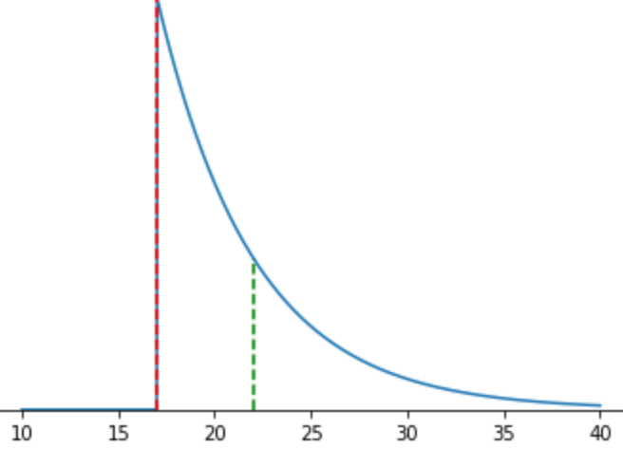




p_{S}(s|x)
$$\hat{s}1=17$$
$\hat{s}2$ = 22
$$\hat{s}1$$
$$\hat{s}2$$
s

Slide 14
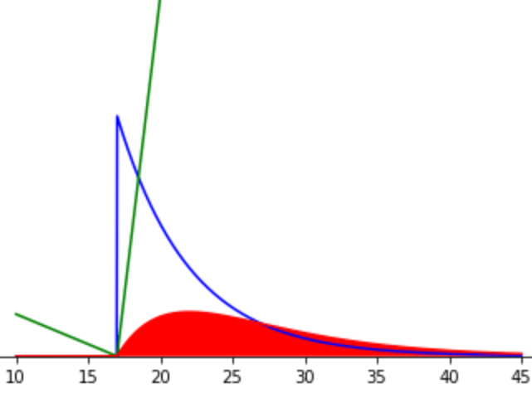

$$\hat{s}$$
$$s$$

Slide 15
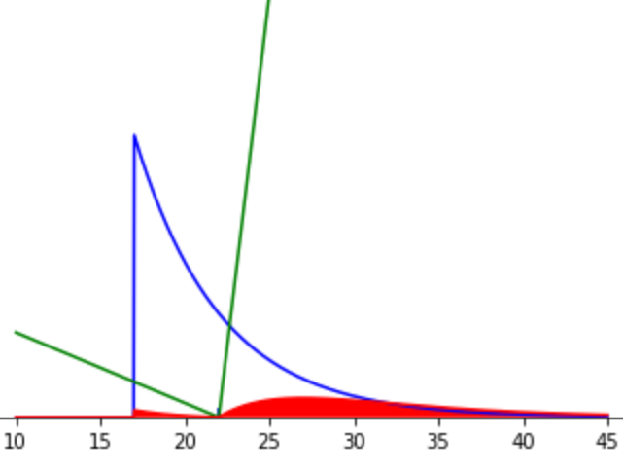

$$\hat{s}$$
$$s$$

Slide 16
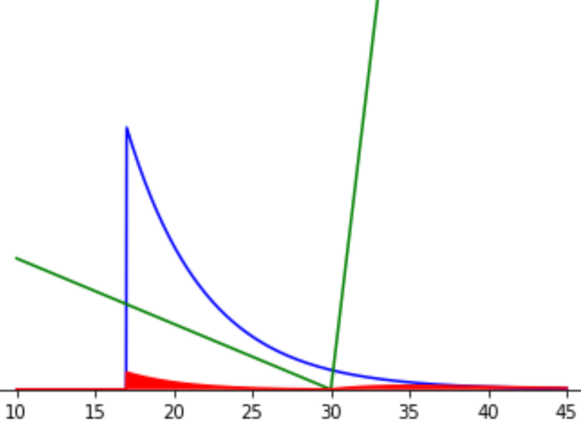
$$\hat{s}$$
$$s$$

Slide 17
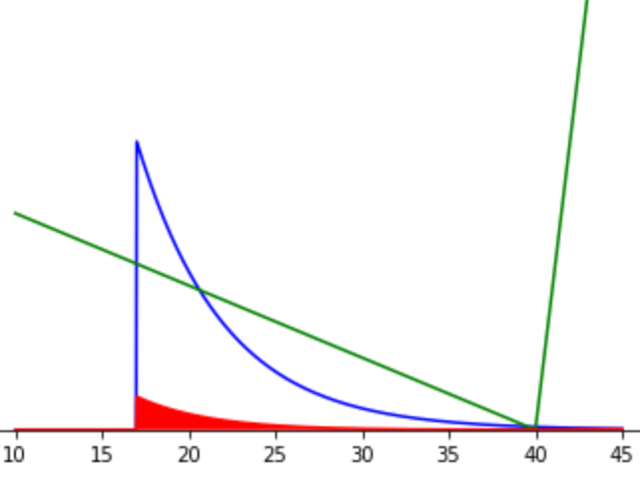

$$\hat{s}$$
$$s$$

Slide 18
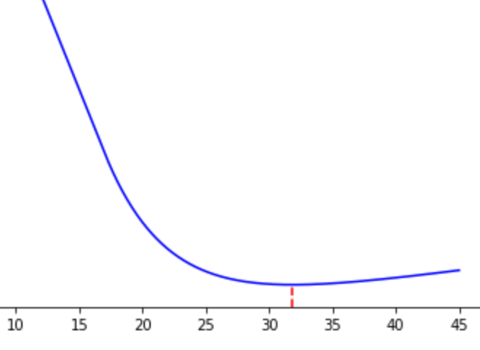




$$Ε\left\{C(s,\hat{s})|x\right\}$$
$$\hat{s}∗=31.86$$
$$Ε\left\{C\left({\hat{s}}^{∗},s\right)|t1\right\}=0.7$$
$$\hat{s}∗$$
$$\hat{s}$$

Slide 20
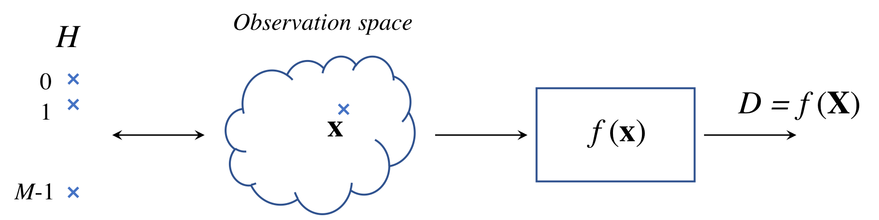
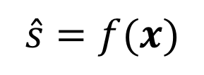
S
$$\hat{s}=f(x)$$

